Slide 1

CHÀO MỪNG CÁC CON
ĐẾN VỚI TIẾT HỌC HÔM NAY!

Slide 2

MĨ THUẬT LỚP 5
CHỦ ĐỀ 4: LỄ HỘI BỐN PHƯƠNG
BÀI 8
LỄ HỘI HÓA TRANG
(2 TIẾT)

Slide 3

CHUẨN BỊ
Bút chì, tẩy, màu vẽ, giấy màu, kéo, hồ dán,...

Slide 4


MỤC TIÊU BÀI HỌC

Slide 5

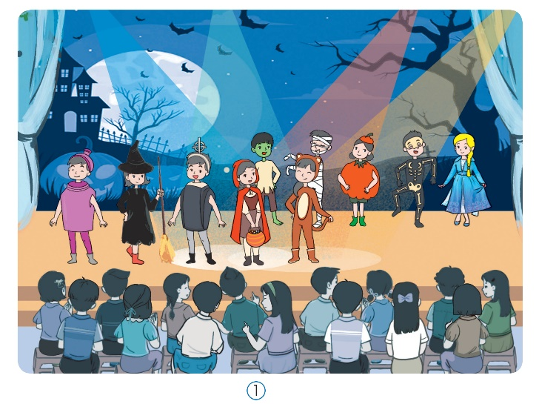

1. QUAN SÁT, NHẬN BIẾT
Quan sát những hình ảnh dưới đây và cho biết:
+ Các nhân vật trong mỗi hình đang làm gì?
+ Màu sắc trên trang phục của các nhân vật như thế nào?
+ Qua trang phục của các nhân vật, em nhận ra đây là lễ hội gì?

Slide 6

1. QUAN SÁT, NHẬN BIẾT

Slide 7

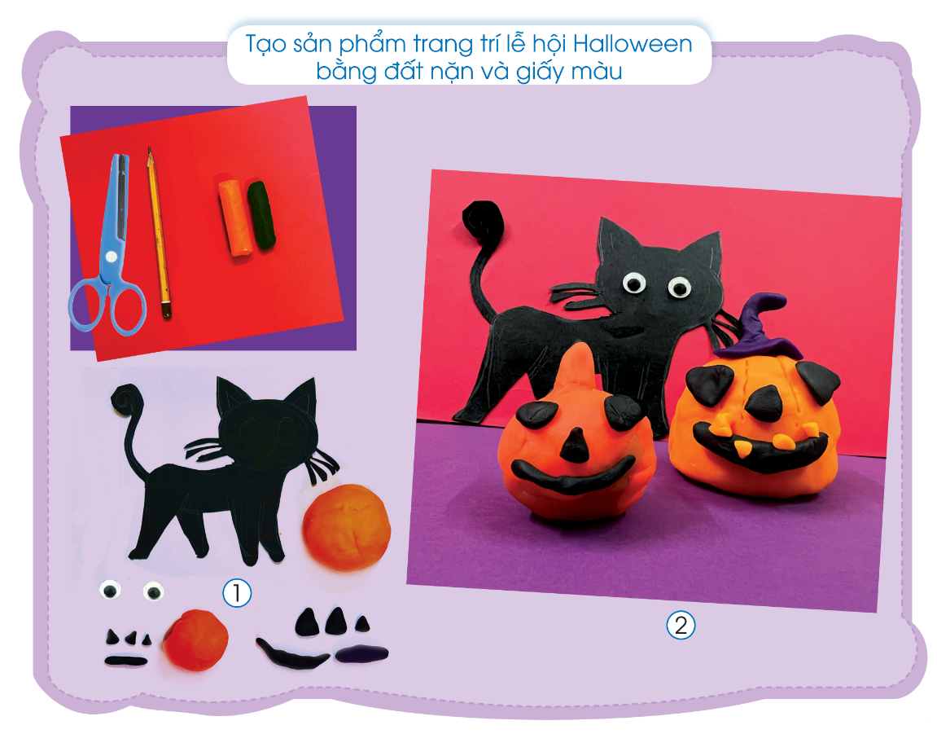
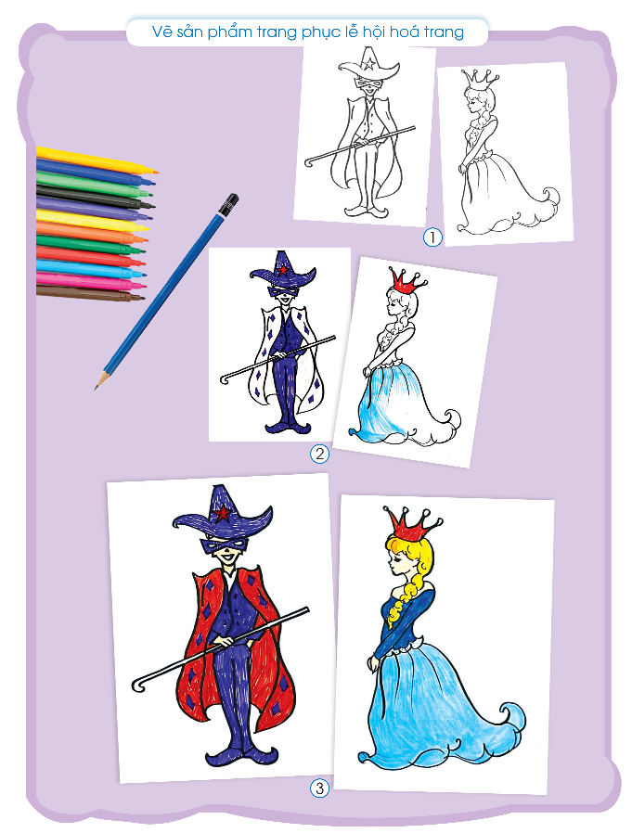
2. THỰC HÀNH, SÁNG TẠO
Quan sát hình để nhận biết các bước tạo hình một số khuôn mặt vui vẻ khác nhau?

Slide 9

LUYỆN TẬP – SÁNG TẠO
Hãy sáng tạo sản phẩm mĩ thuật đề tài
lễ hội hóa trang theo ý thích.

Slide 10

SẢN PHẨM THAM KHẢO

Slide 11

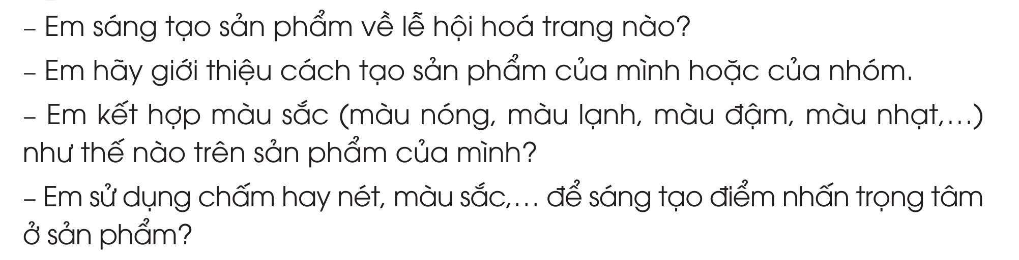
TRƯNG BÀY SẢN PHẨM VÀ CHIA SẺ

Slide 12

VẬN DỤNG – PHÁT TRIỂN
Quan sát hình ảnh sau và thiết kế bộ trang phục lễ hội hóa trang theo ý thích.

Slide 13



Slide 14

DẶN DÒ
- Bài sau: Cùng nhau ôn tập học kì 1.
- Chuẩn bị: Giấy vẽ, màu vẽ, giấy màu, hồ dán, kéo, đất nặn,…

Slide 15

HẸN GẶP LẠI CÁC CON
TRONG BÀI HỌC SAU!

